Slide 1
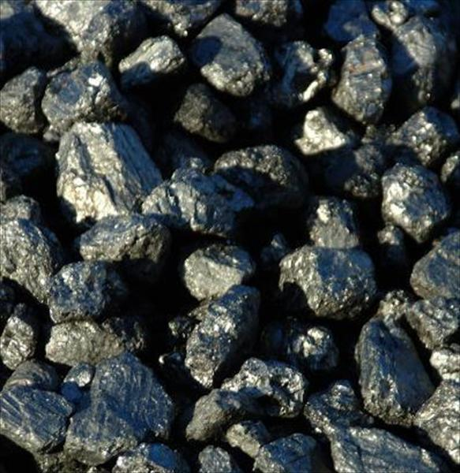
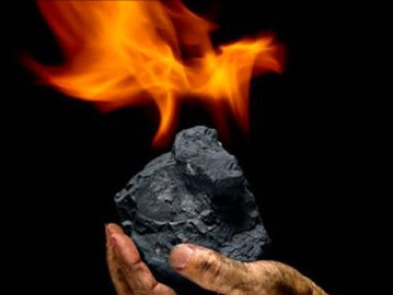
Коксування вугілля

Slide 2
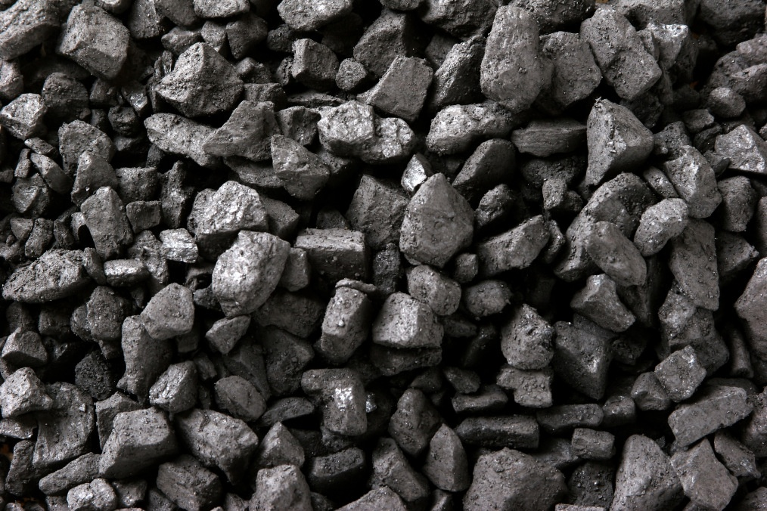
Коксування (або піроліз) – це розклад органічних речовин без доступу повітря при високій температурі.
Тривалість процесу близько 14 годин
Основним способом переробки кам’яного вугілля є коксування. Даним методом із кам’яного вугілля одержують чотири основних продукти: кокс, коксовий газ, кам’яновугільна смола, аміачна вода.

Slide 3
Цей процес здійснюється на коксохімічних заводах, де вугільна шихта переробляється в спеціальних камерах при температурі 1000-1200 ^{о}С.
Камери відокремлені одна від одної опалювальними простінками, в каналах яких спалюють газоподібне паливо (коксовий або доменний газ) для підтримання високої температури.
Кілька десятків таких камер утворюють батарею коксових печей.
При нагріванні органічні речовини, що входять до складу кам’яного вугілля, зазнають складних хімічних перетворень, утворюючи леткі продукти, що збираються у газозбірнику.
В камерах залишається кокс – твердий пористий матеріал, що складається з вуглецю і золи.
Після завершення коксування кокс подають до башти гасіння, де його зрошують водою.

Slide 4
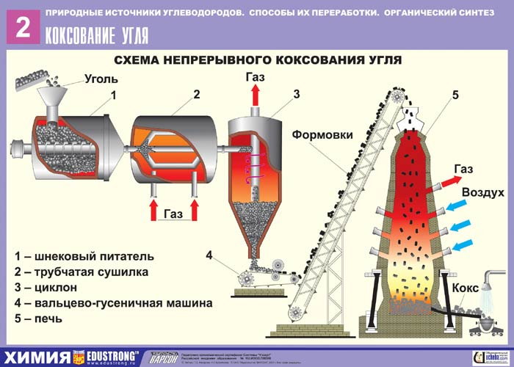

Slide 5
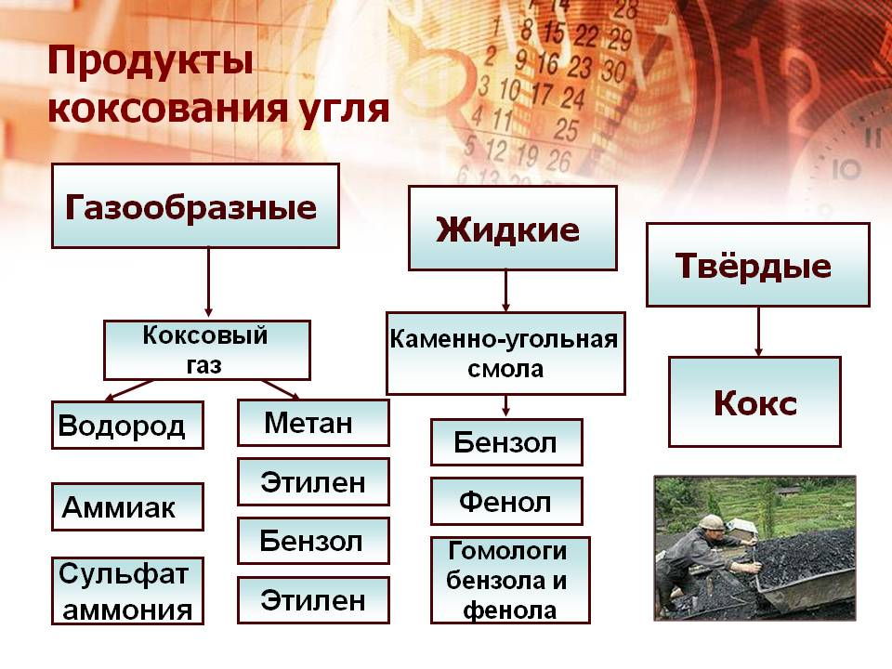

Slide 6
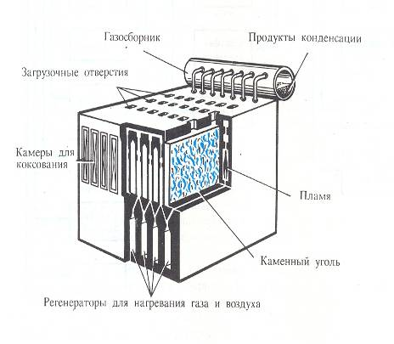
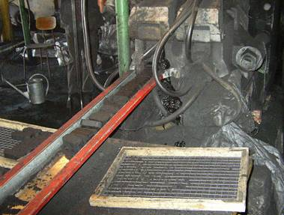
Після фракціонування залишається чорна маса – пек, яка використовується у шляховому будівництві, для виготовлення електродів, кровельних матеріалів, лаків (пековий лак), незамінних при фарбуванні залізних та дерев’яних конструкцій.
В аміачній воді міститься аміак та солі амонію, їх вилучають із розчину і направляють на виробництво азотних добрив.

Slide 7
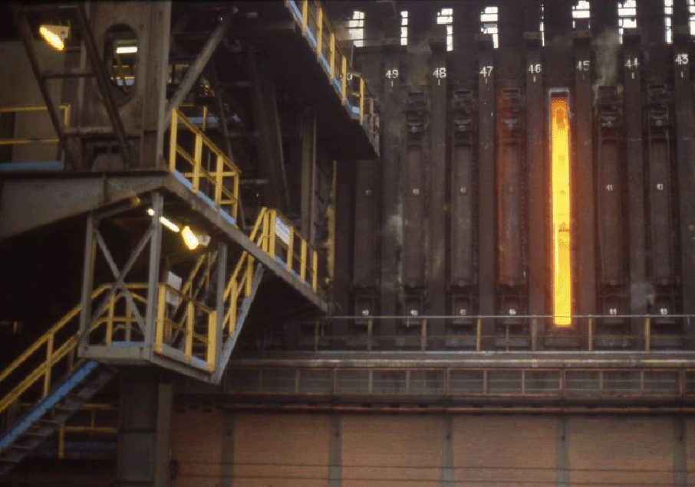
Використання
Виробництво вітамінів, духмяних речовин, стимуляторів росту рослин, гербіцидів, барвників .
Кокс використовують у металургійній промисловості як відновник для добування заліза з руд.
Таким чином, з вугілля, завдяки значній різноманітності його складу, можна добувати незрівнянно ширший асортимент продуктів, ніж з нафти і природного газу.

Slide 8
Негативний вплив коксохімічного виробництва на навколишнє середовище
З однієї коксової печі в атмосферу надходить :
3-5 кг вугільного пилу;
2,2 кг карбон(ІІ) оксиду;
1,6 кг пари кам’яновугільної смоли та масел;
0,57 кг вуглеводнів;
під час вивантаження готового коксу – 2,8 кг пилу;
0,6 кг оксидів нітрогену.

Slide 9
Поглинання і випромінювання енергії карбон(VІ) оксидом та іншими речовинами спричиняє парниковий ефект.
Отже, ми живемо в умовах парникового ефекту, і це відповідає нормальному станові атмосфери, комфортному для нас. Проте посилення цього ефекту може мати згубні наслідки, а саме – глобальне підвищення температури й у зв’язку з цим – зміну клімату.

